Slide 1
beloningssysteem
Kernteam 2017-2018

Slide 2
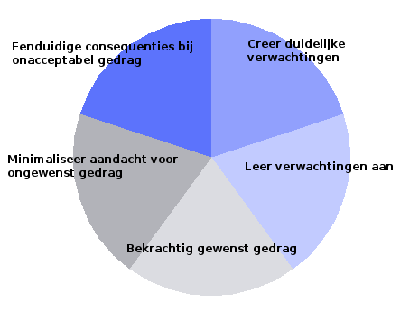
Belonen
PBS
Intern / extern
Systeem als aanvulling op PBS
Mooiste beloning = een compliment krijgen en ervaren van groei

Slide 3
Extern belonen wordt intern belonen
Tastbare beloning
Het gaat beter
Bewustwording
Dit wil ik weer
Interne motivatie
Goed gedrag ontwikkelen

Slide 4
leerlingontwikkeling
Ik wil iets
klascultuur
Gedrag op de ik-cirkel en executieve functies
PBS
Didactische werkvormen
leerstrategieën
21st century skills
Ik kan iets
Ik ben iemand
pedagogiek
Executieve functies
cognitief
Inzicht in gedrag
en doelen
Formatief vs summatief
toetsen
ontwikkeling
docentgedrag

Slide 5
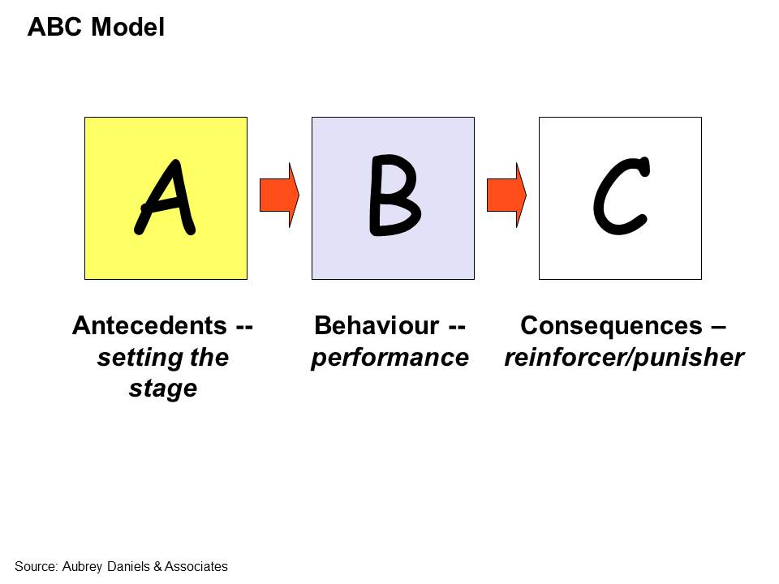
Aanleren executieve functies
ABC-model
Het ABC-model om gedrag te veranderen. Dit model gaat er vanuit dat je gedrag op drie manieren kunt veranderen:
A staat voor Antecedent. Dus: gedrag veranderen door de omgeving aan te passen.
B staat voor Behavior (gedrag). Dus: het gedrag zelf aanpassen.
C staat voor Consequenties. Dus: gedrag veranderen door sancties en/of beloningen.

Slide 6
De omgeving aanpassen: Antecedenten
Tips bij het aanpassen van de omgeving:
Beperk de afleiding.
Zorg voor ordeningssystemen. Maak een planning. Zorg voor geheugensteuntjes.
Maak een activiteit of gebeurtenis minder complex. Je kunt een taak korter maken, een pauze inlassen of de stappen duidelijk uitleggen.
Verander de sociale samenstelling.
terug

Slide 7
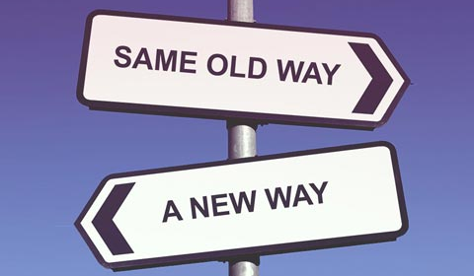
Executieve functies aanleren: Gedragsverandering
Het aanleren van executieve functies kan op een natuurlijke, informele manier, maar het kan ook door een gerichte methode. Zelf een interventie ontwikkelen kan volgens deze stappen:
Bepaal aan welk probleem je gaat werken.
Formuleer samen met het kind een doel en tussendoelen.
Beschrijf de stappen en verwerk ze in een lijst of checklist.
Houd toezicht terwijl het kind de lijst afwerkt, bouw dit geleidelijk af.
terug

Slide 8
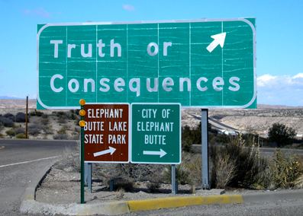
Consequenties
Motiveer het kind om de vaardigheden te leren. Dit kan onder andere door het geven van complimentjes. Een complimentje is het effectiefst als je hem direct na het positieve gedrag geeft. Benoem specifiek wat goed is. Geef complimentjes over de inzet.
terug

Slide 9
Klascultuur
terug

Slide 10
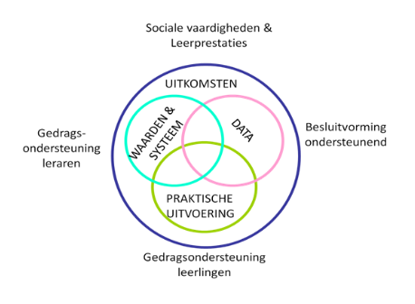
PBS
Goed gedrag belonen
Feedback 1:4
Duidelijke gedragsverwachting
Oefenen gewenst gedrag
Gedragsregistratie
terug

Slide 11
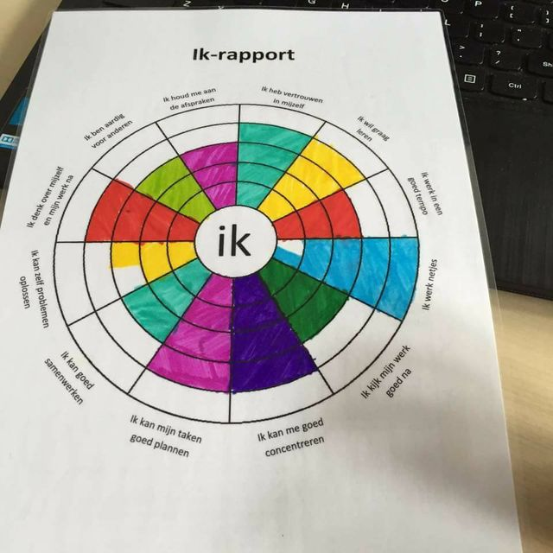
De ik-cirkel
Leerlingen scoren zichzelf op eigen gedrag
Leerlingen benoemen leerpunt
Leerpunt komt op klassencirkel
Leerlingen beschrijven concrete acties
Leerlingen bepalen of ze hun doel gedeeltelijk of helemaal hebben behaald

Slide 12
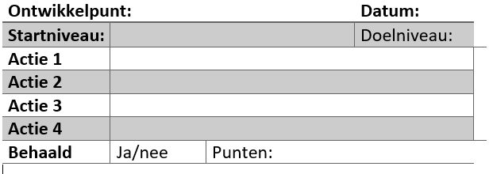
Acties beschrijven en scoren

Slide 13
start
Laat leerlingen de cirkel en formulier invullen
Ervaar observeer wat er gebeurt
Komende vergadering verder praten
1 Punt per behaald doel? In de vorm van een fiche
Beloning klassikaal of individueel
Leerlingen werken 2 weken aan 1 bepaald doel
In de klas hangt een cirkel waar avatars van leerlingen bij het juiste doel te zien zijn
Koppeling magister: LVS: executieve functies en leertaakgedrag en inzicht

Slide 14
Beloningen
Beloning | Punten
25 minuten eerder naar huis | 25 punten
Muziekje tijdens het werken | 5 punten
Hint bij een proefwerk | 2 punten
Wandeling maken | 20 punten
5 minuutjes eigen tijd | 10 punten
Eigen werkvorm kiezen | 5 punten
Voetballen | 20 punten
Spelletje | 5 punten
Eigen les bedenken | 10 punten
5 minuutjesTelefoontijd | 5
Lezen | 2
Cursusje Chinees | 5
Tekenles | 15
Strip lezen | 2
In de zitzak | 5
VIP-behandeling voor een dag | 25
Werken aan tijdschrift van de klas | 10
5 minuutjes Kletstijd | 5
Extra S&B, koken of K&C, muziekles | 25

Slide 15
 | Nooit 1 | Soms 2 | Vaak 3 | Altijd 4
Ik ben aardig voor anderen |  | Als anderen ook aardig tegen mij zijn | Meestal wel, probeer het wel altijd | Ik ben altijd aardig voor anderen
Ik vertrouw op mezelf |  | Ik vertrouw soms op mezelf | Ik vertrouw meestal op mezelf | Ik vertrouw altijd op mezelf
Ik kan samenwerken |  | Ik kan soms goed samenwerken | Ik kan meestal goed samenwerken | Ik kan altijd goed samenwerken
Ik kan me goed concentreren |  | Ik kan me soms goed concentreren | Ik kan me meestal goed concentreren | Ik kan me altijd goed concentreren
Ik denk na over mijn werk en mijzelf |  | Ik denk soms na over mijn werk en mijzelf | Ik denk meestal na over mijn werk en mijzelf | Ik denk voortdurend na over mezelf en mijn werk
Ik heb een positieve houding |  | Ik ben soms positief over schoolwerk | Ik ben meestal wel positief over schoolwerk | Ik bekijk in alles het positieve..
Ik houd me aan afspraken |  | Ik houd me soms aan afspraken | Ik houd me meestal aan afspraken | Ik houd me altijd aan afspraken
Ik werk netjes |  | Ik werk soms wel netjes | Ik werk meestal netjes | Ik werk altijd netjes
Ik werk in een goed tempo |  | Ik werk soms goed door | Ik werk meestal goed door | Ik werk altijd goed door
Ik kijk mijn werk goed na |  | Soms | Meestal | Altijd
Ik wil graag leren |  | Soms wil ik graag leren | Meestal wil ik graag leren | Ik wil altijd graag leren
Ik kan goed plannen |  | Samen met de docent en thuis met mijn ouders lukt het me | Ik plan zelfstandig en houd mezelf daar vaak aan | Ik plan zelfstandig en houd mezelf daar ook aan

Slide 16
Ik-cirkel vaardigheden | Mogelijk te stellen vragen | Executieve functies | leerstrategie
Ik kan zelf problemen oplossen | Kun jij op verschillende manieren kijken naar een probleem? Ga je op zoek naar een oplossing voordat je hulp vraagt? Zet jij door totdat het lukt? | Werkgeheugen | Overzien
Ik ben aardig voor anderen | Vind jij het belangrijk dat een ander zich goed voelt? Ben jij ook aardig als een ander minder aardig is? Ben jij behulpzaam? | Emotieregulatie | Omgeving organiseren
Ik wil graag leren | Ben jij geïnteresseerd in nieuwe dingen? Ben jij nieuwsgierig? Weet jij waarom je iets wilt leren? | Initiatief | Jezelf motiveren / Bijhouden / Terugkijken / Herhalen
Ik werk netjes | Ziet jouw schoolwerk er netjes uit? Kan een klasgenoot wijs uit jouw werk? | Netheid | Structureren
Ik werk in een goed tempo | Werk jij door aan een taak? Wil jij snappen wat je aan het doen bent? | Werkgeheugen | Bijhouden / Jezelf organiseren
Ik houd me aan afspraken | Houd jij je aan de schoolregels? Heb je je werk op tijd af? Vind je het belangrijk om afspraken na te komen? | Plannen en organiseren | Bijhouden Vooruitkijken
Ik heb een positieve houding |  | Inhibitie | Jezelf vertrouwen
Ik denk na over mijzelf en mijn werk | Kijk jij kritisch naar je eigen gedrag? Bedenk je van te voren hoe je een taak het beste kunt doen? Bedenk je achteraf wat er goed of minder goed ging aan een taak? Kun jij leren van je eigen fouten? | Gedragsevaluatie | Het nut zien
Ik kan me concentreren | Hoe lang kun je je aandacht bij je werk houden | Inhibitie/ Aandacht richten en volhouden | Het nut zien
Ik kan samenwerken | Kun je luisteren naar de mening van een ander? Kun je makkelijk accepteren dat een ander iets anders vindt? Kun je praten met argumenten? | Flexibiliteit | Anderen organiseren
Ik kijk mijn werk na | Kijk jij je huiswerk na en verbeter je dan je fouten? Kijk je je toetsen in om te zien wat je fout had? | Werkgeheugen | Terugkijken
Ik vertrouw op mijzelf | Ga jij ervan uit dat je je schooltaken aan kunt? Denk je vaak dat iets te moeilijk voor je is? | Inhibitie / Emotieregulatie | Jezelf vertrouwen
Ik kan goed plannen | Houd jij je plenda altijd goed bij? Kijk jij dagelijks in magister en plenda? Kun jij je aan de planning houden? | Plannen en organiseren / Taakinitiatie, planning, overzicht | Jezelf organiseren

